Slide 1
MUCHOVA SLOVANSKÁ EPOPEJ
zámek Moravský Krumlov

Slide 2
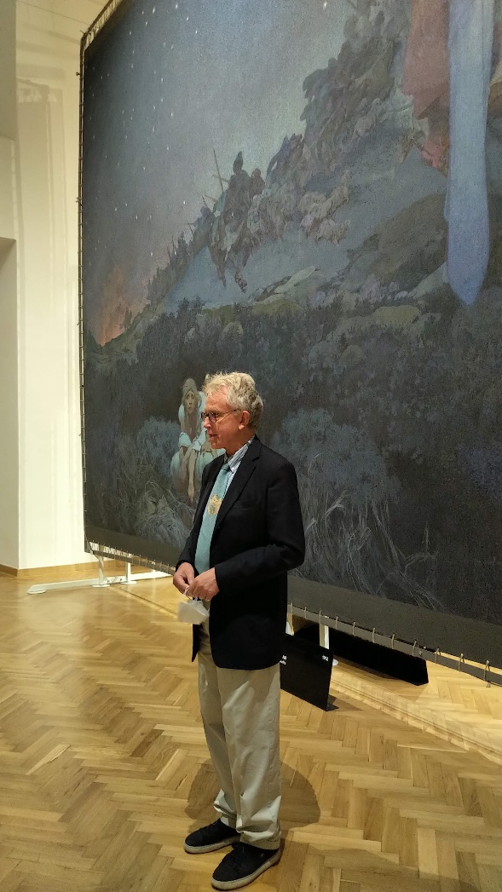
John Mucha – malířův vnuk, zasvěcený průvodce

Slide 3
Slovanská epopej je soubor dvaceti monumentálních pláten (největší z nich měří 6 x 8 metrů), která zobrazují historii a kulturu slovanské civilizace. Mucha epopej vytvořil jako odkaz pro všechny slovanské národy a zasvětil práci na tomto díle celou druhou polovinu své umělecké kariéry.
Nápad takové dílo vytvořit dostal Mucha v roce 1899, když pracoval na návrhu interiéru pavilonu Bosny a Hercegoviny, který připravoval z pověření rakousko-uherské vlády pro Světovou výstavu v Paříži v roce 1900. V rámci přípravy tohoto úkolu procestoval celý Balkán, studoval historii a zvyky obyvatel a přitom pozoroval způsob života Jižních Slovanů v regionech, které Rakousko-Uhersko anektovalo o dvě dekády dříve. Tento zážitek mu byl inspirací k novému projektu – k vytvoření „epopeje všech Slovanů“, která by zobrazovala radosti a strasti jeho vlastního národa i všech ostatních Slovanů.
Mezi lety 1904 a 1909 navštívil Mucha celkem pětkrát Spojené státy. Vždy toužil najít mecenáše, který by podpořil jeho ambiciózní projekt, až se mu nakonec na Štědrý den v roce 1909 podařilo získat záštitu Charlese Richarda Cranea (1858–1939), bohatého obchodníka a filantropa z Chicaga. Crane se intenzivně zajímal o slovanskou kulturu a vývoj politických událostí ve Východní Evropě a finanční i emoční podporu Muchovi poskytoval téměř dvacet let. Mucha se do vlasti vrátil v roce 1910, aby začal pracovat na svém poslání.
Mezi lety 1911 a 1926 věnoval Mucha vytvoření Slovanské epopeje veškerou svou energii. Kvůli projektu si pronajal ateliér a byt na zámku ve Zbirohu v západních Čechách, kde mohl díky dostatečnému prostoru pracovat na obřích plátnech. Epopej zobrazuje dvacet klíčových událostí ze slovanských dějin, od nejstarších po novodobé. Deset z nich popisuje události z české historie a zbývajících deset události z dějin ostatních slovanských zemí. První plátno souboru, Slované v pravlasti, bylo dokončeno v roce 1912. Celá epopej pak byla završena v roce 1926 posledním obrazem, Apoteóza z dějin Slovanstva, který oslavuje triumfální vítězství všech Slovanů, kteří konečně v roce 1918 získali opět své domoviny pod vlastní kontrolu.
Mucha si přál vytvořením Slovanské epopeje připomenout všem Slovanům jejich společnou historii a zdůraznit jejich vzájemnou úctu k míru a učení a přispět tak k jejich sjednocení. V neposlední řadě chtěl také Slovany inspirovat k práci pro lidstvo, ve které by zužitkovali všechny své zkušenosti a ctnosti. V roce 1928 Mucha společně s Cranem oficiálně představili dokončenou Slovanskou epopej městu Praze a věnovali ji jako dar národu v rámci 10. výročí vzniku nezávislého Československa.

Slide 4
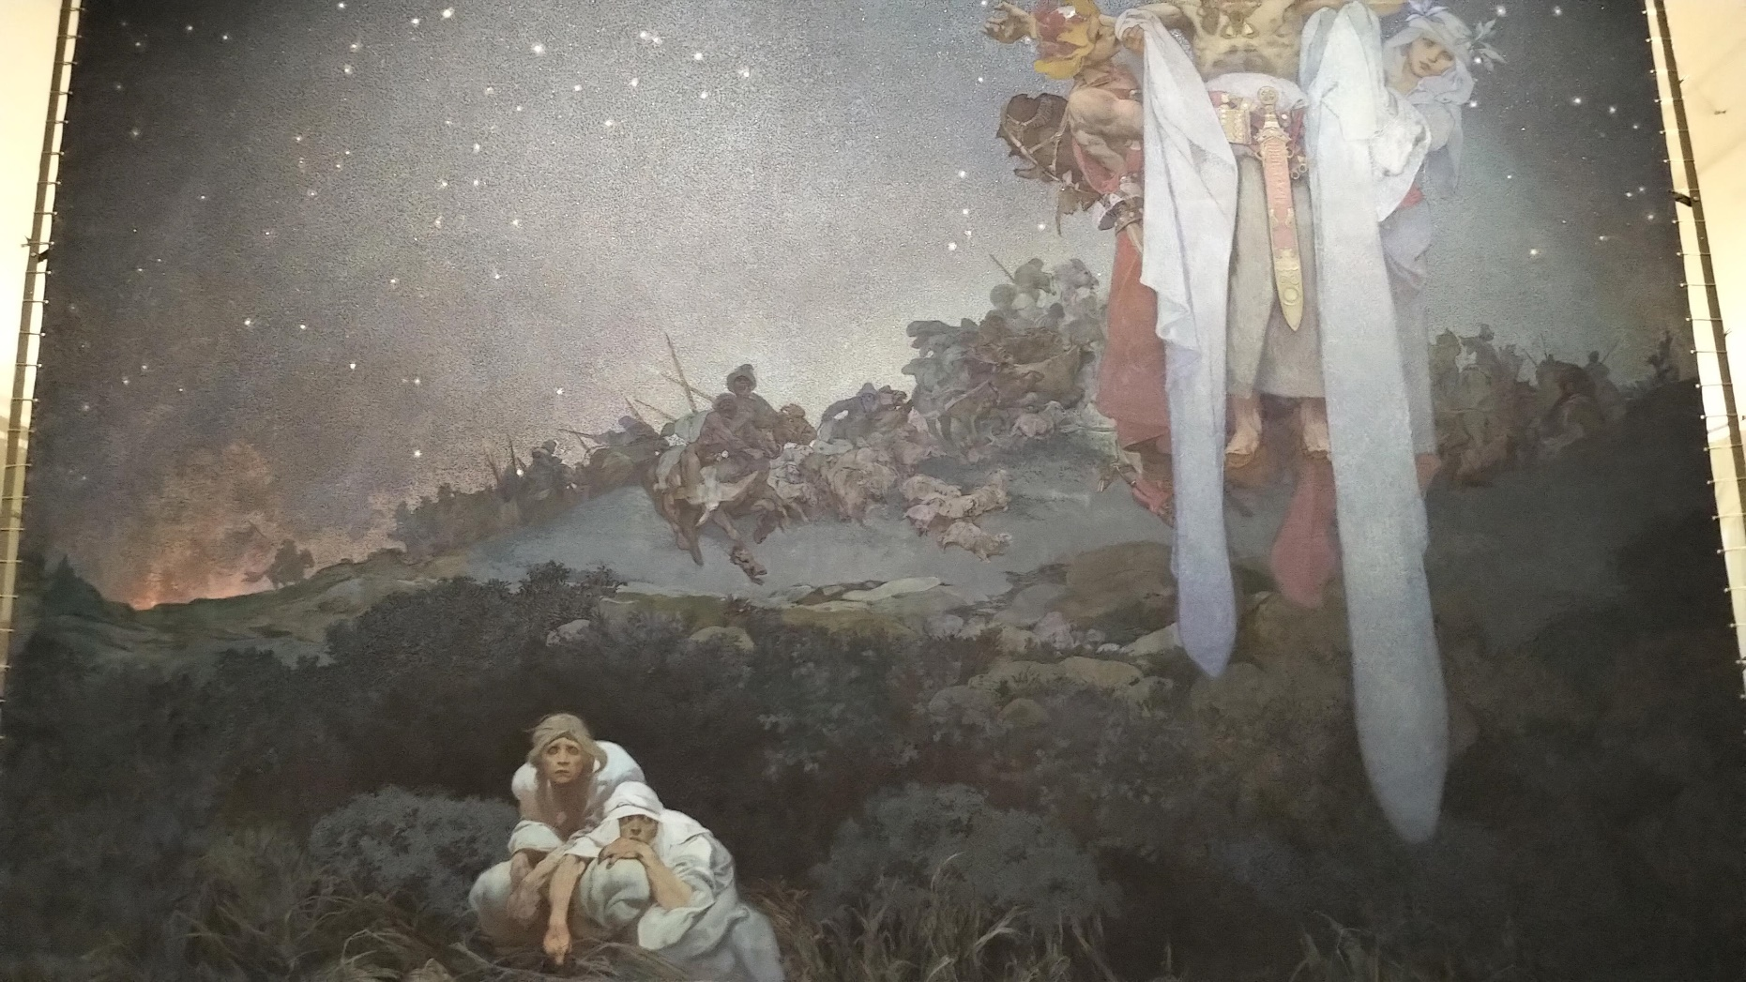
Slované v pravlasti.
Mezi turanskou knutou a gótským mečem.

Slide 5
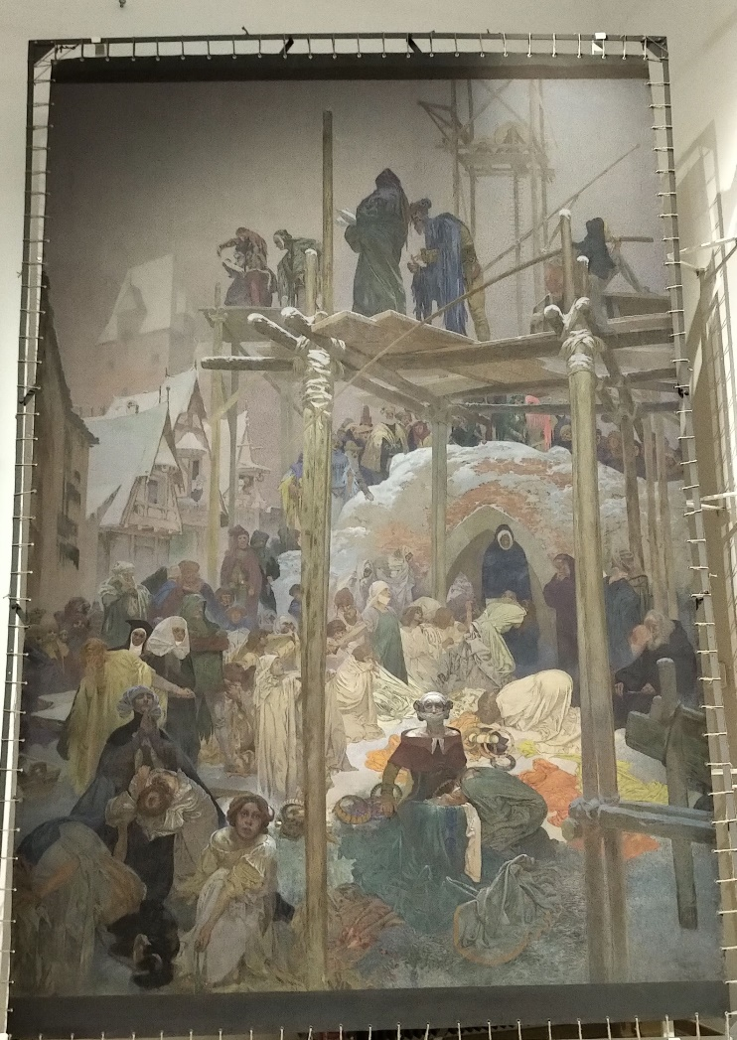
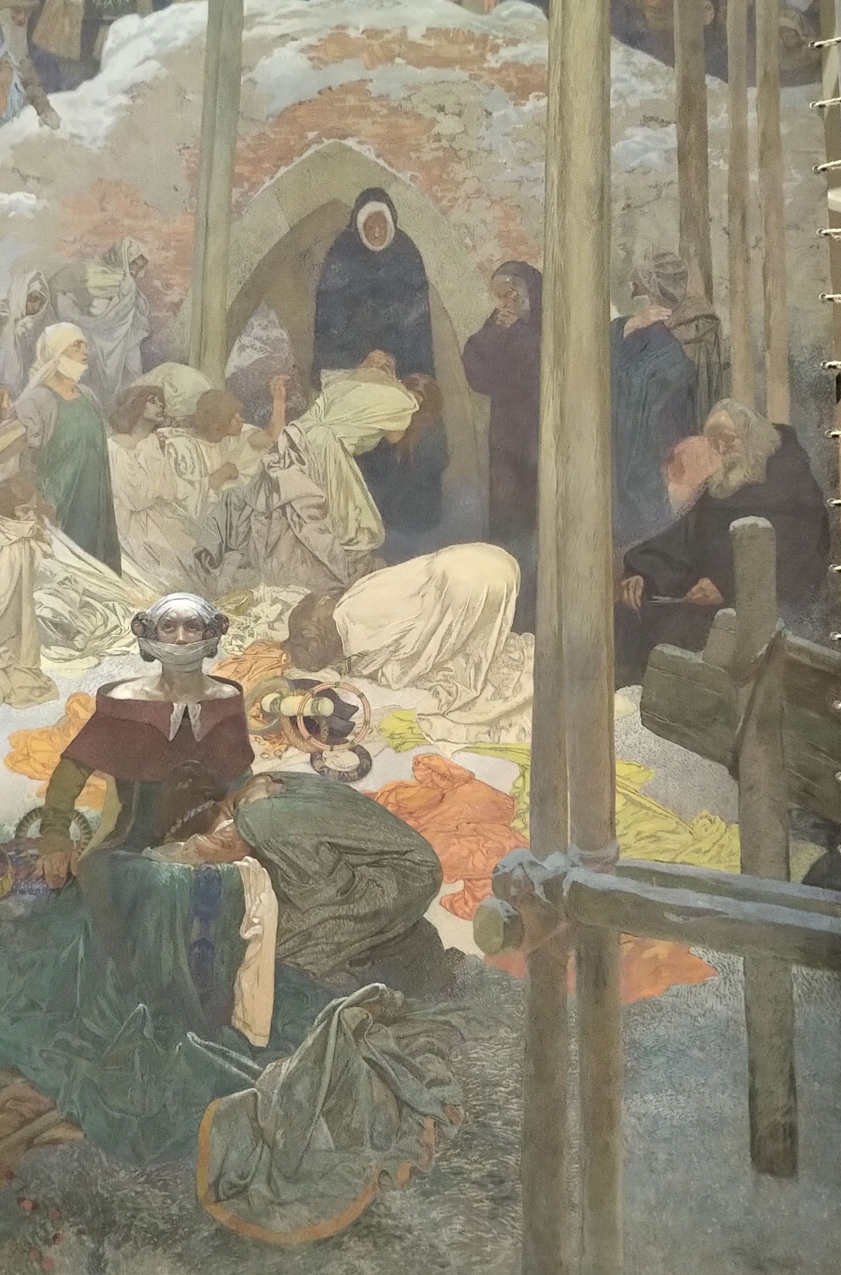
Milíč z Kroměříže.
Kouzlo slova – klášter z nevěstince.

Slide 6
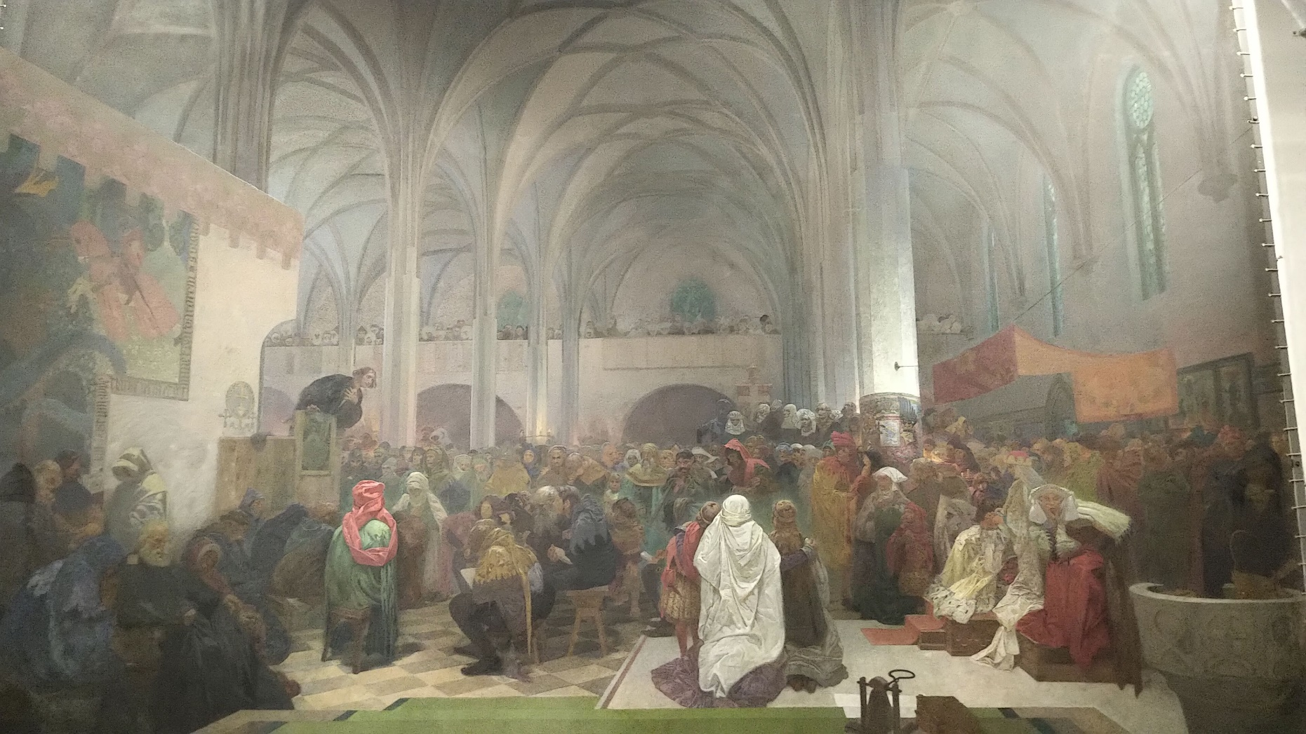
Kázání Mistra Jana Husa v kapli Betlémské. Kouzlo slova – pravda vítězí.

Slide 7
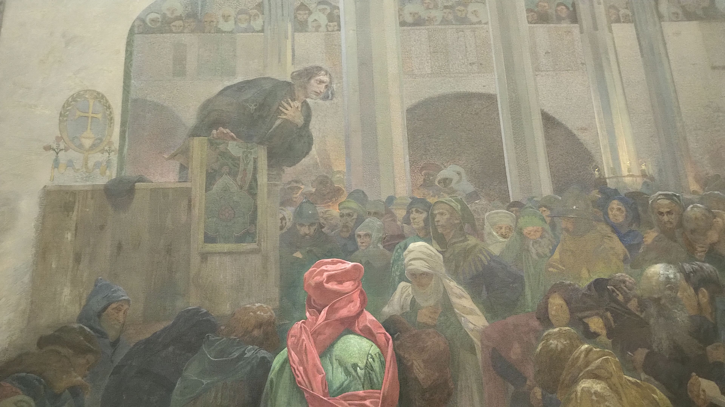

Slide 8
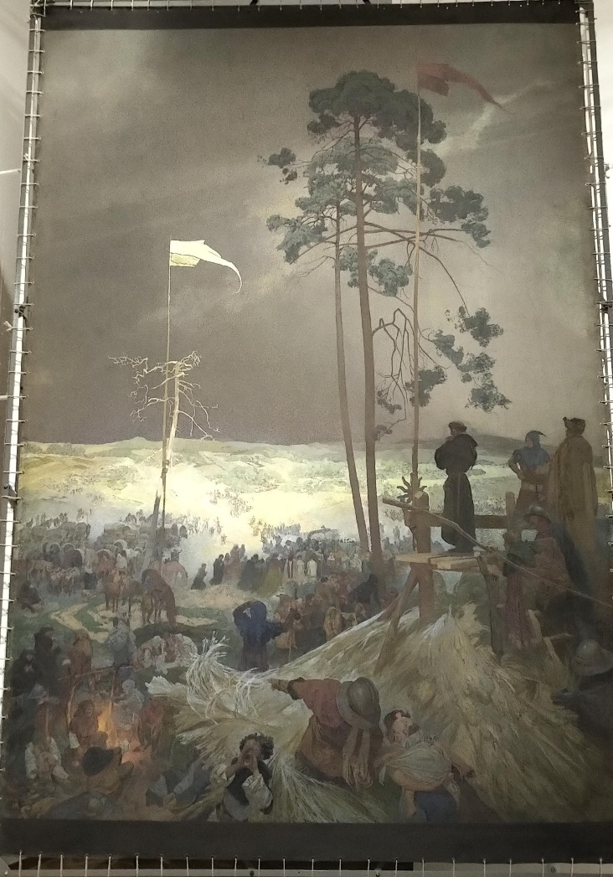
Schůzka na Křížkách. Kouzlo slova – podobojí.

Slide 9
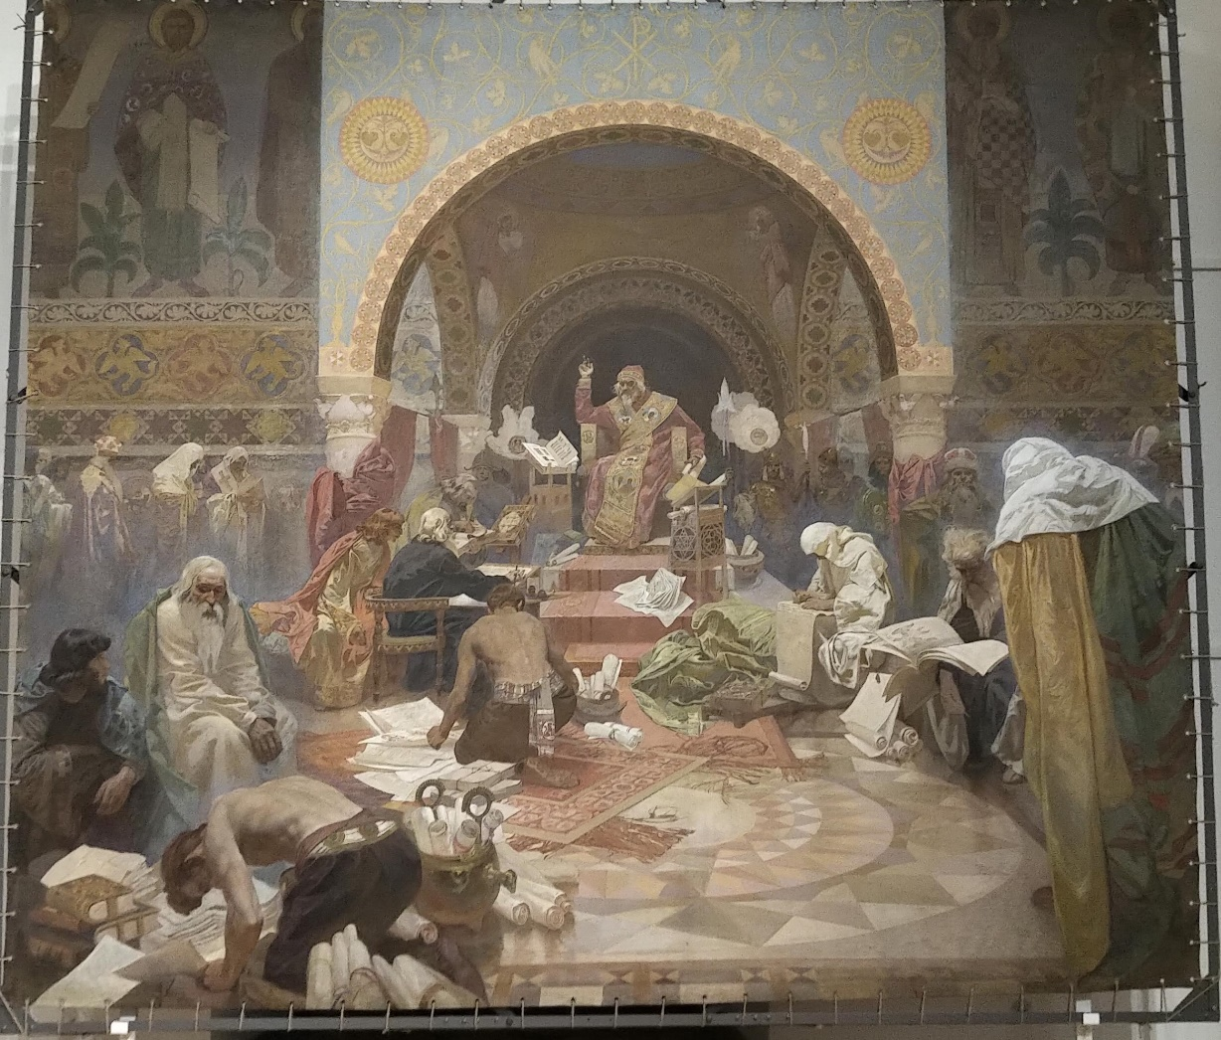
Car Simeon I. Bulharský.
Jitřenka slovanského písemnictví.

Slide 10
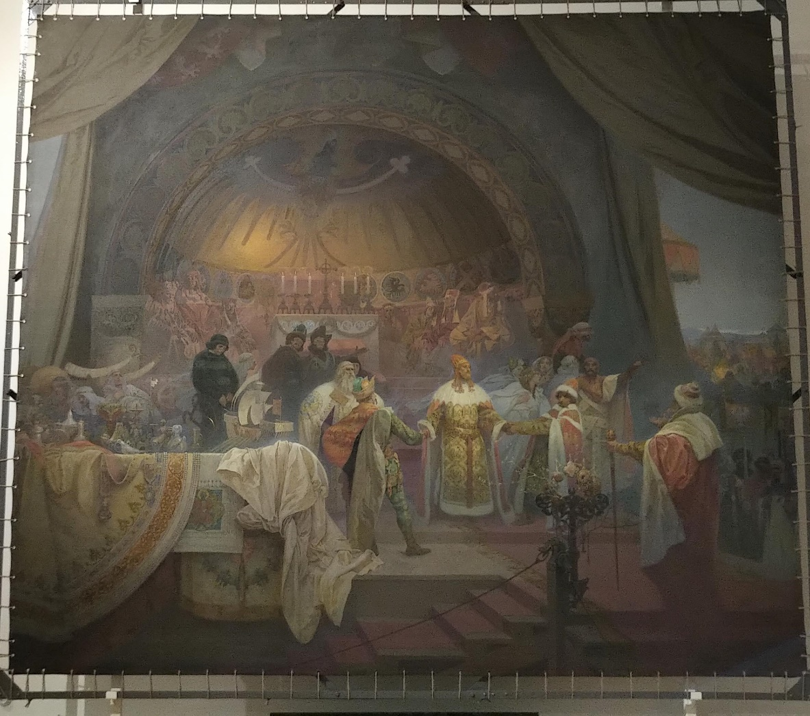
Král Přemysl Otakar II.
Svaz slovanských dynastů.

Slide 11
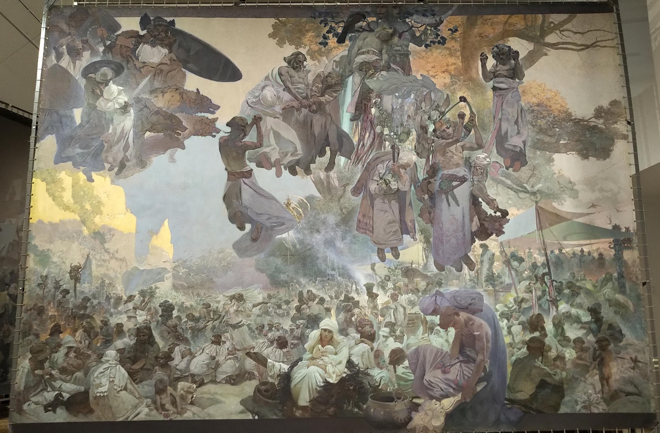
Slavnost Svantovíta na Rujáně.
Když bozi válčí, spása je v umění.

Slide 12
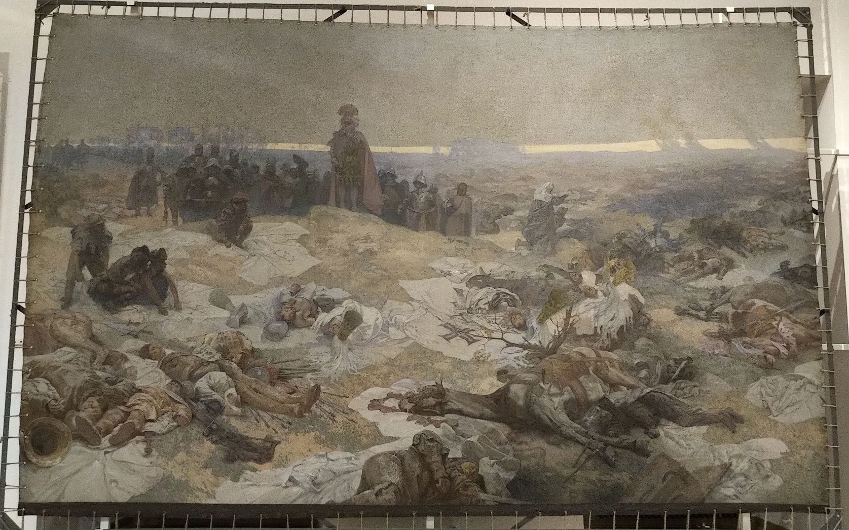
Po bitvě u Grunwaldu.
Severoslovanská vzájemnost.

Slide 13
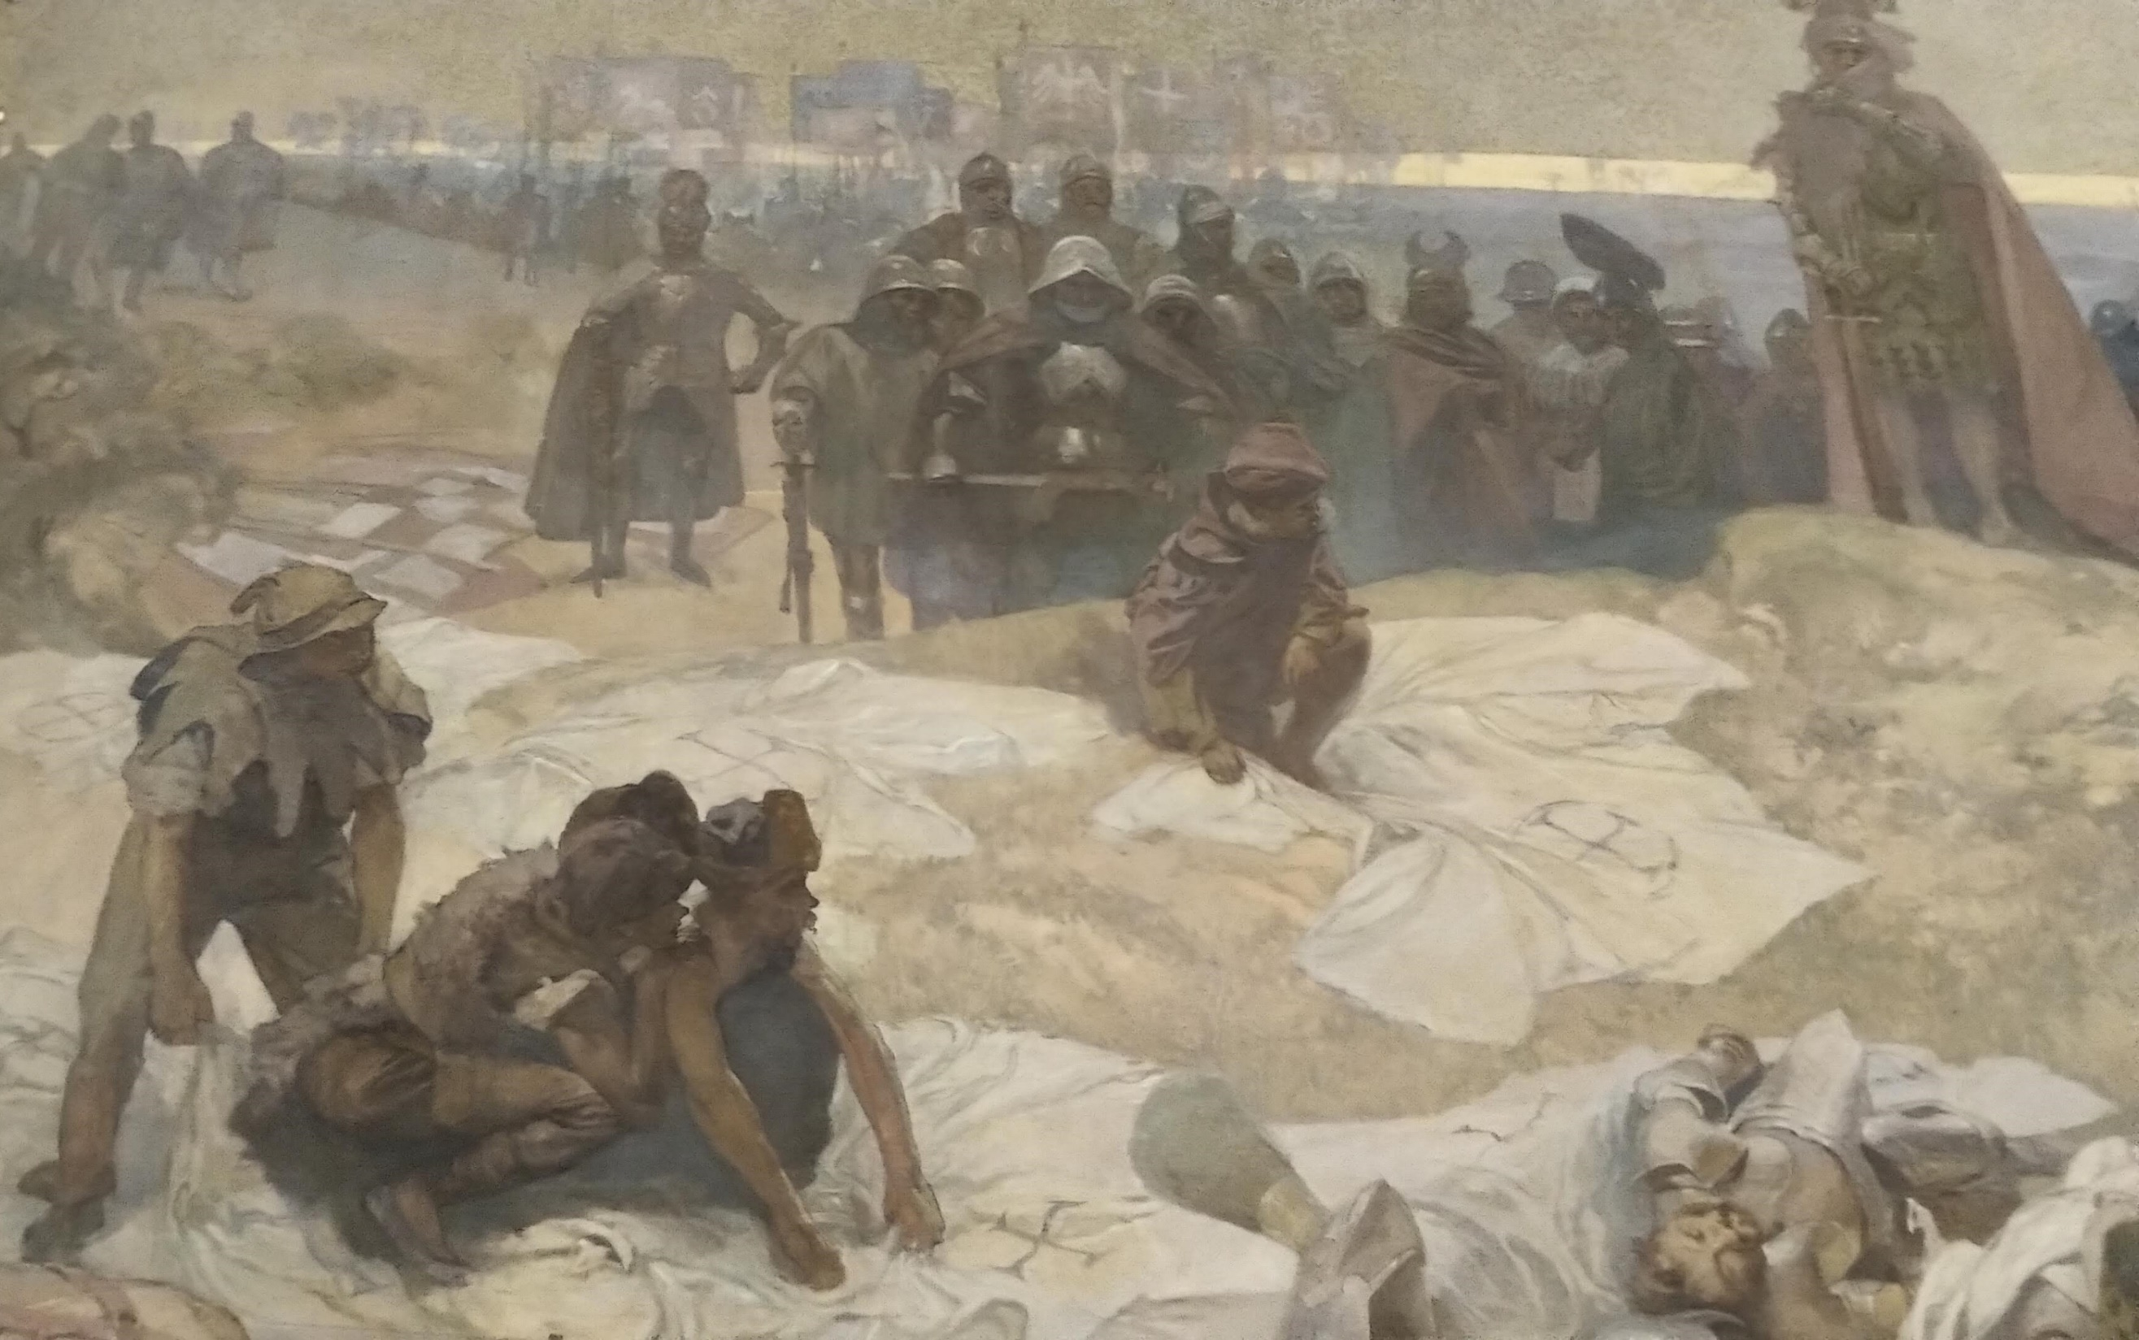
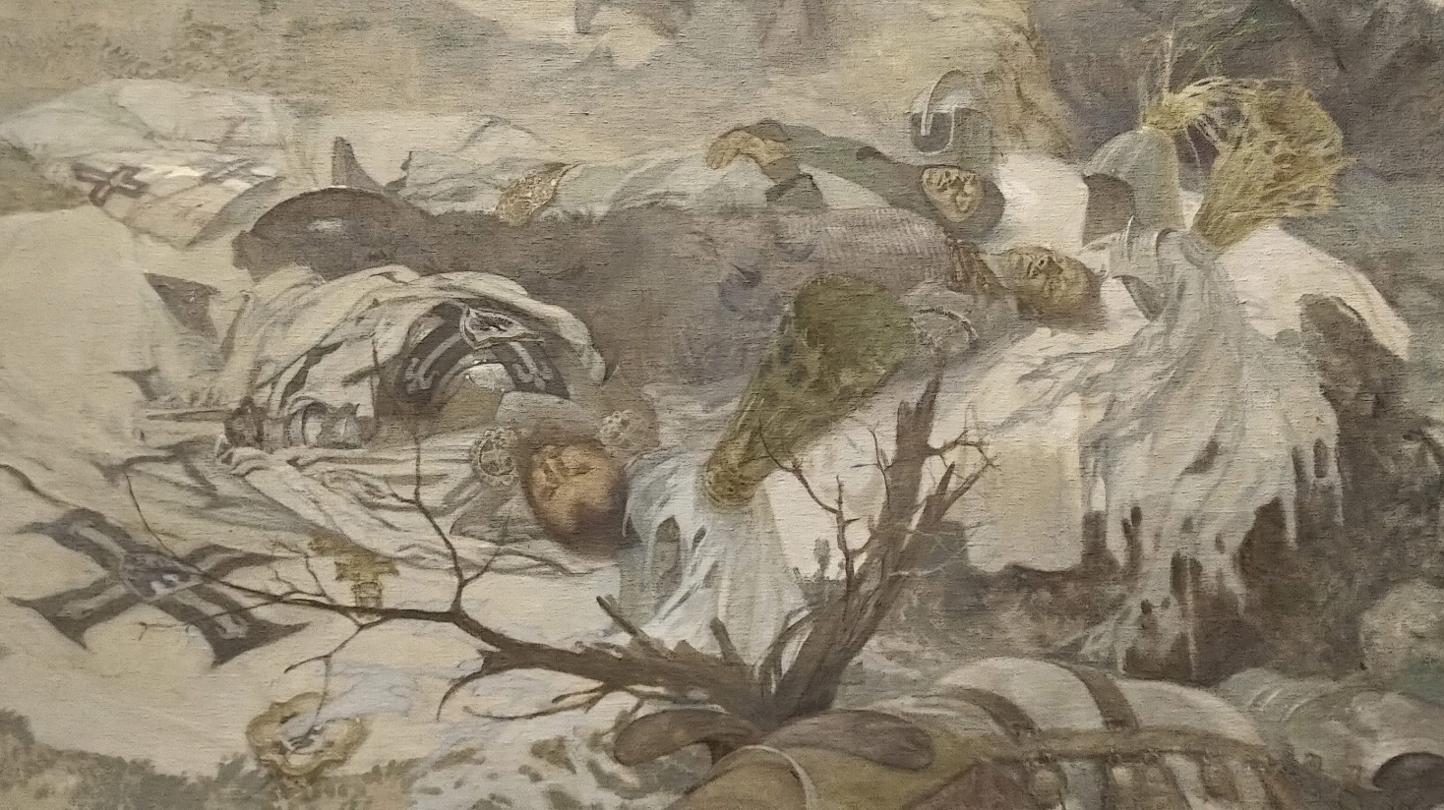

Slide 14
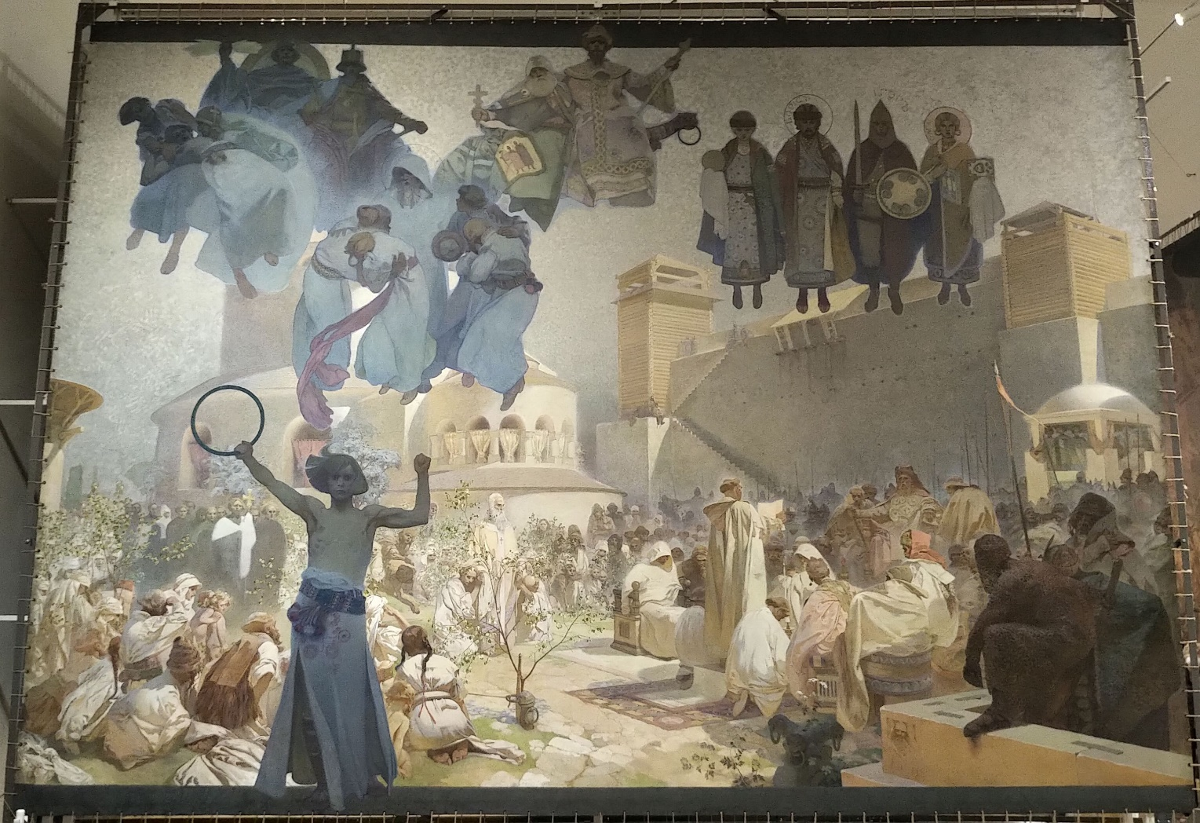
Zavedení slovanské liturgie.
Chvalte Boha v rodném jazyce.

Slide 15
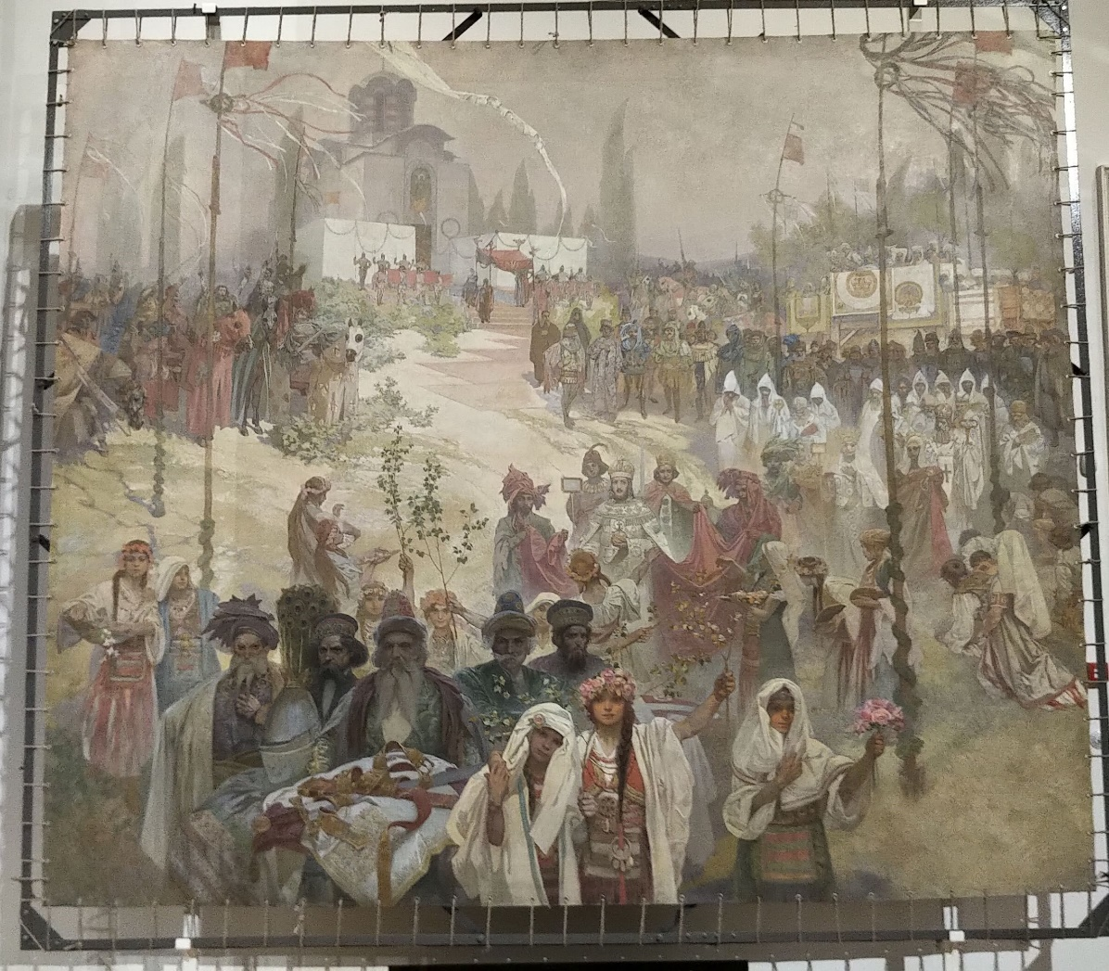
Korunovace srbského cara Štěpána Dušana východořímským císařem. Slovanský zákoník.

Slide 16
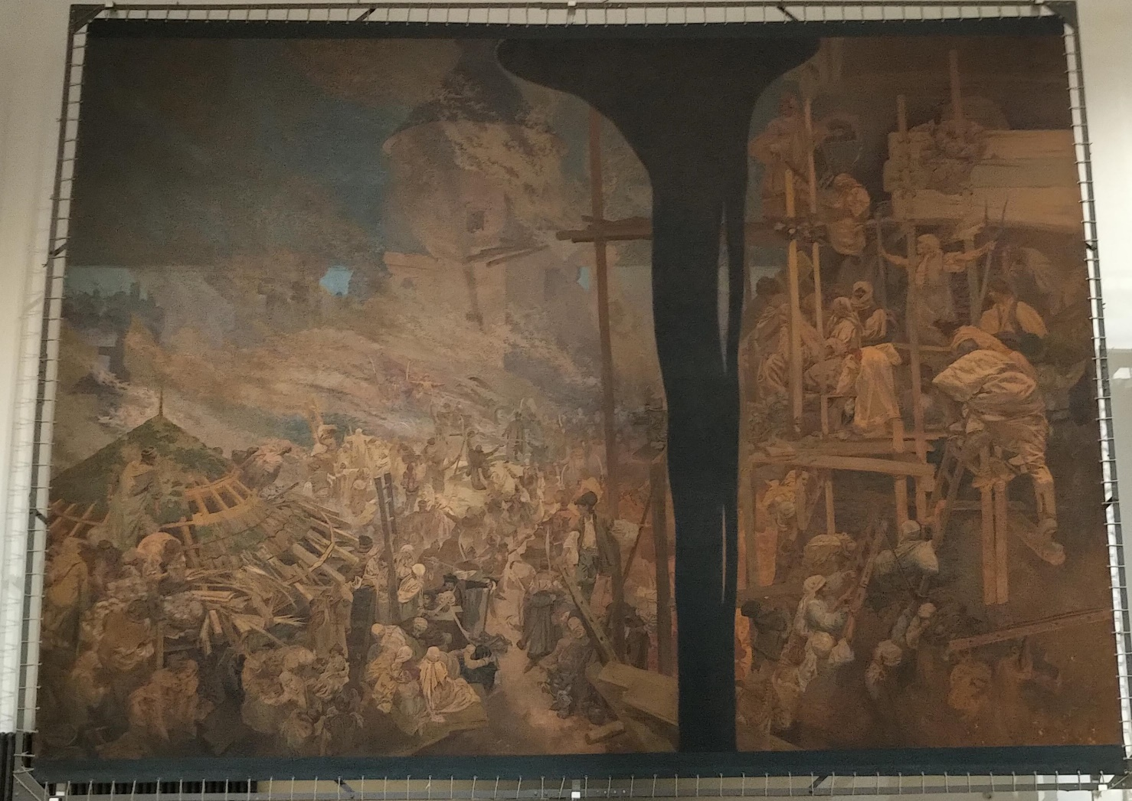
Hájení Szigetu Mikulášem Zrinským.
Předmuří křesťanství.

Slide 17
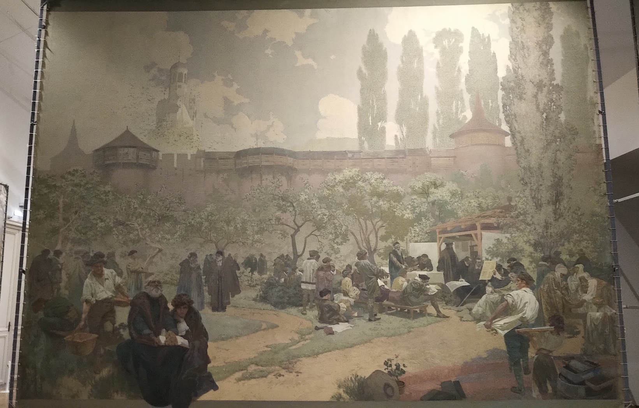
Bratrská škola v Ivančicích.
Tisknutí Bible kralické.

Slide 18
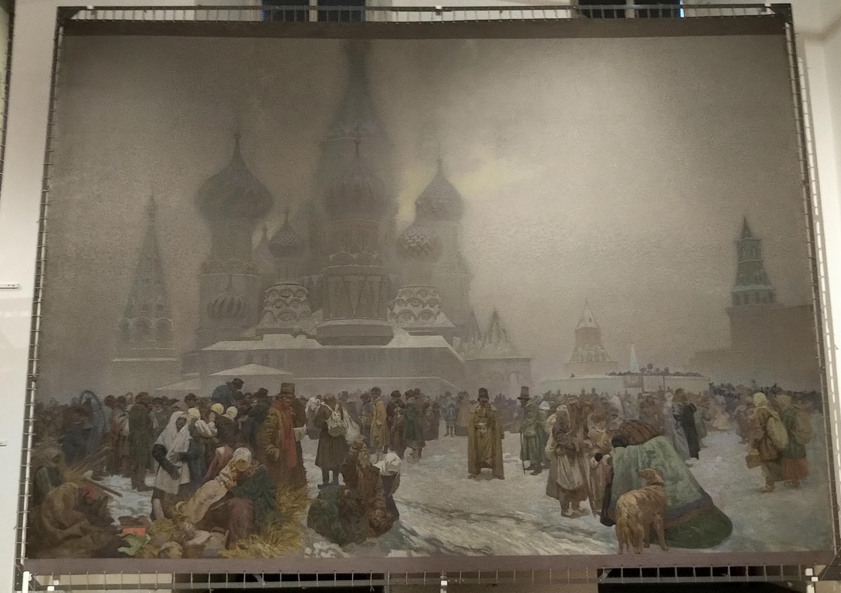
Zrušení nevolnictví na Rusi.
Svobodná práce osnovou národů.

Slide 19
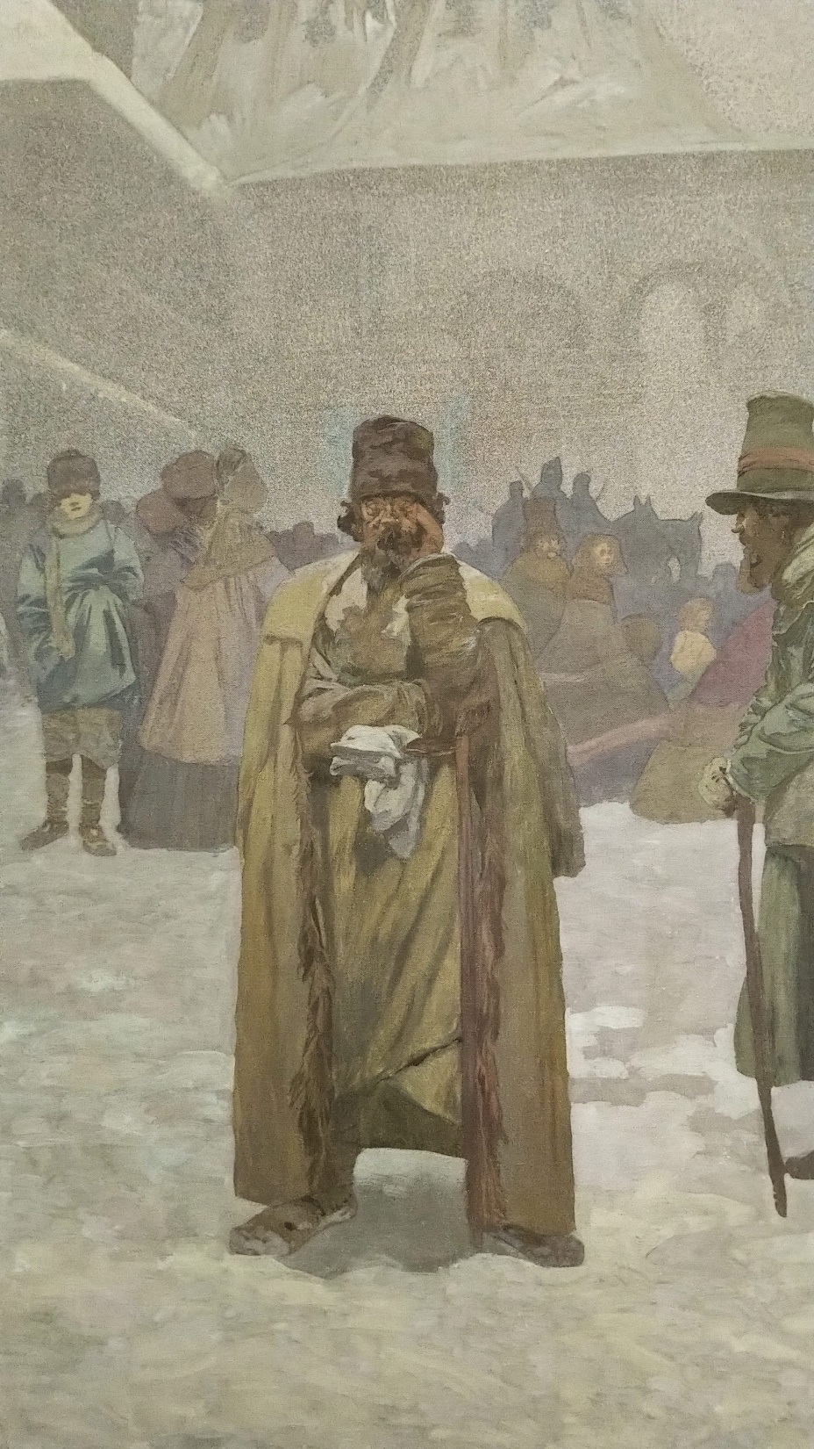

Slide 20
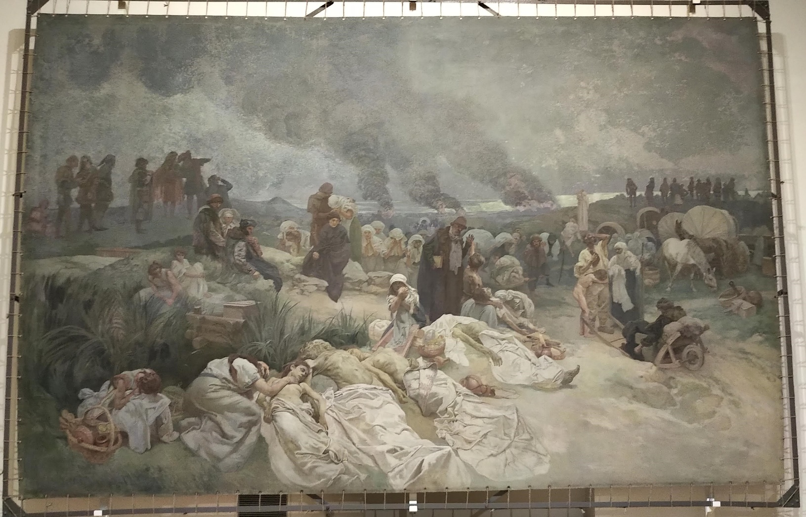
Petr Chelčický u Vodňan.
Neoplácet zlem za zlé.

Slide 21
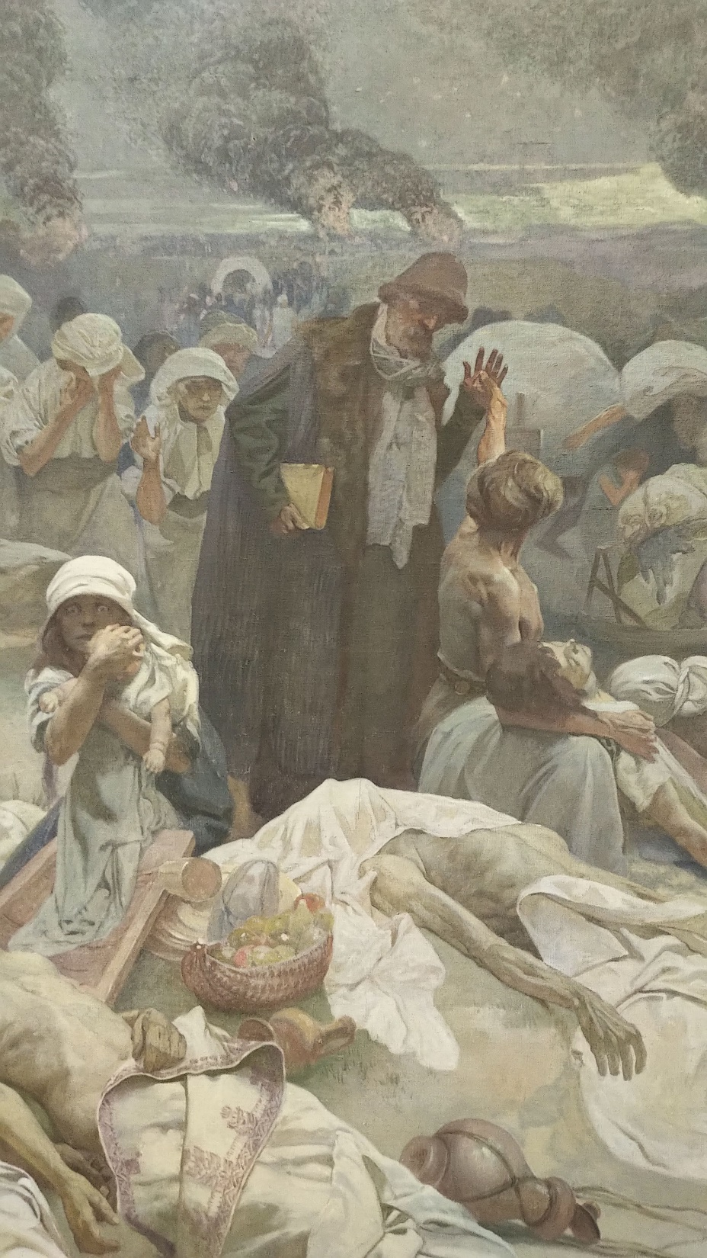

Slide 22
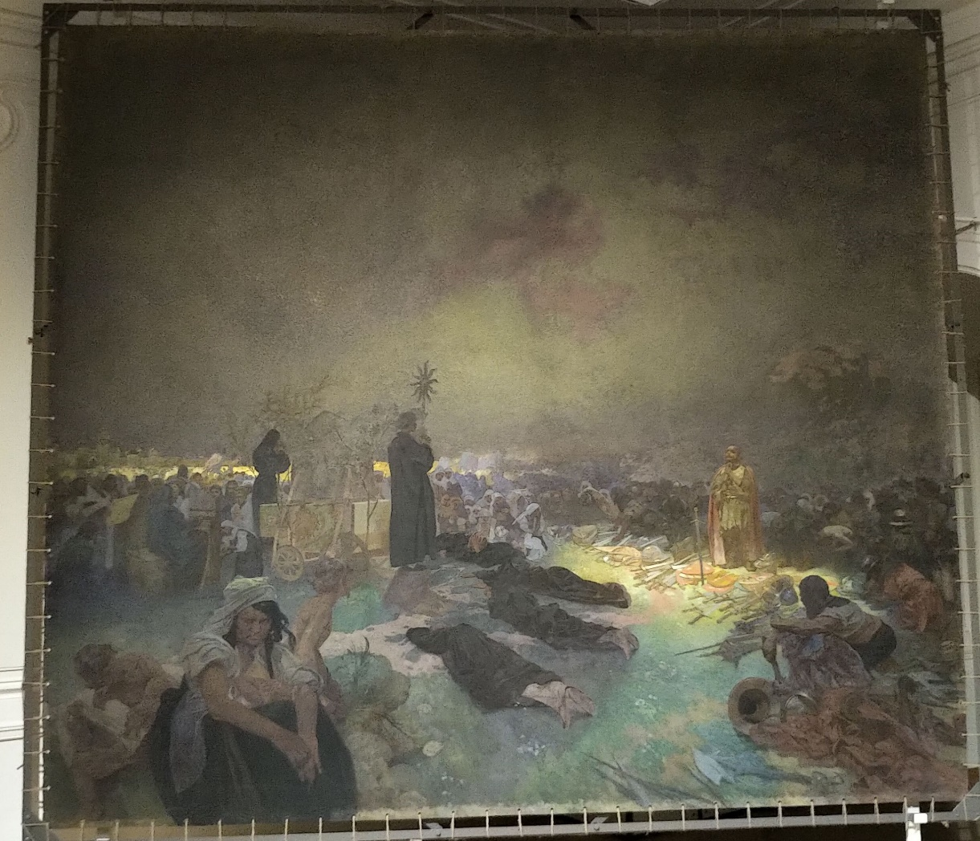
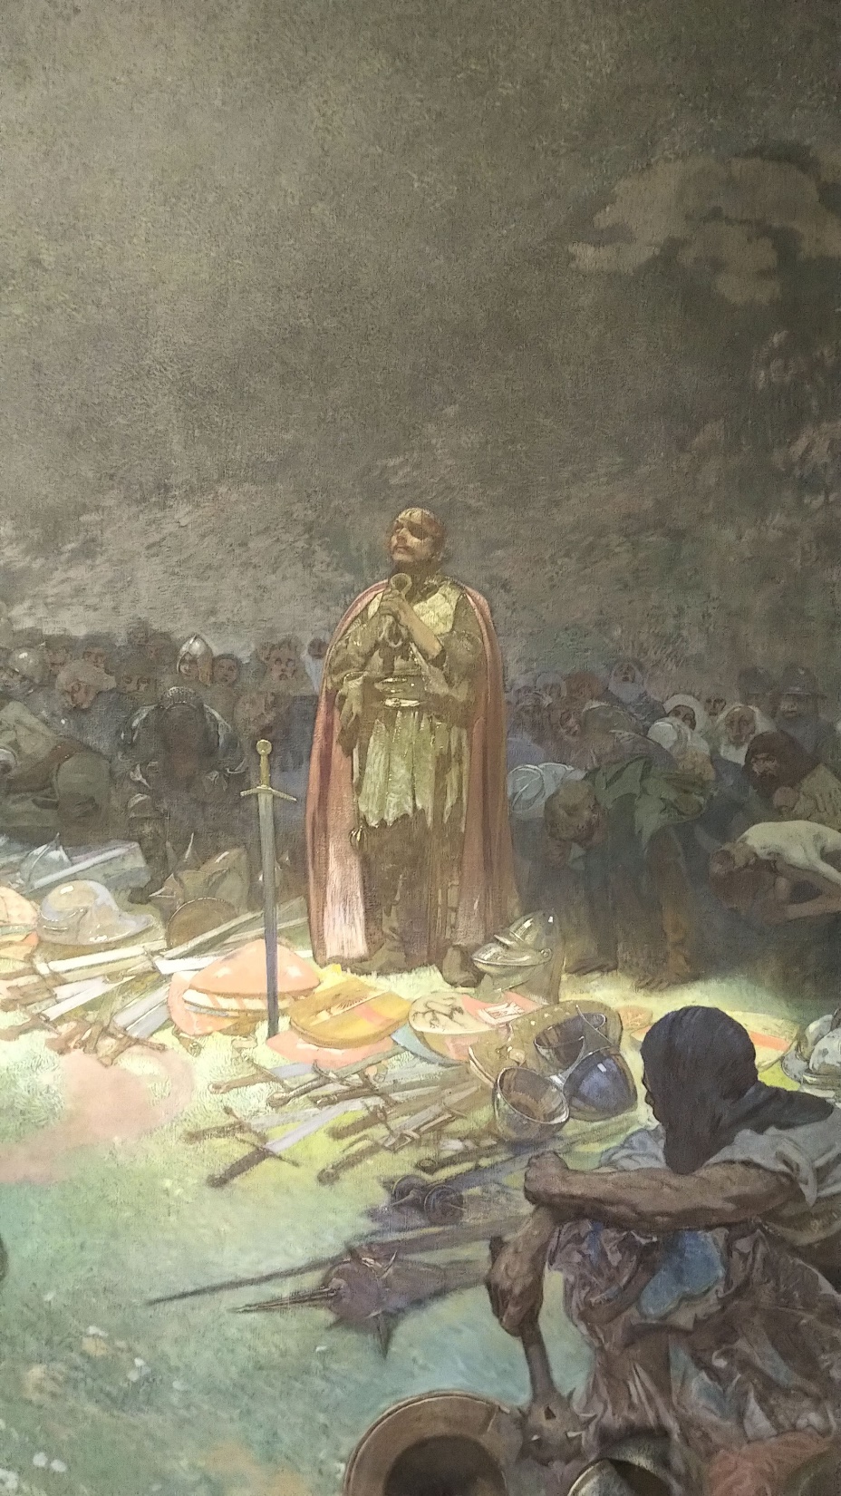
Po bitvě na Vítkově.
Ne v síle Bůh, ale v pravdě.

Slide 23
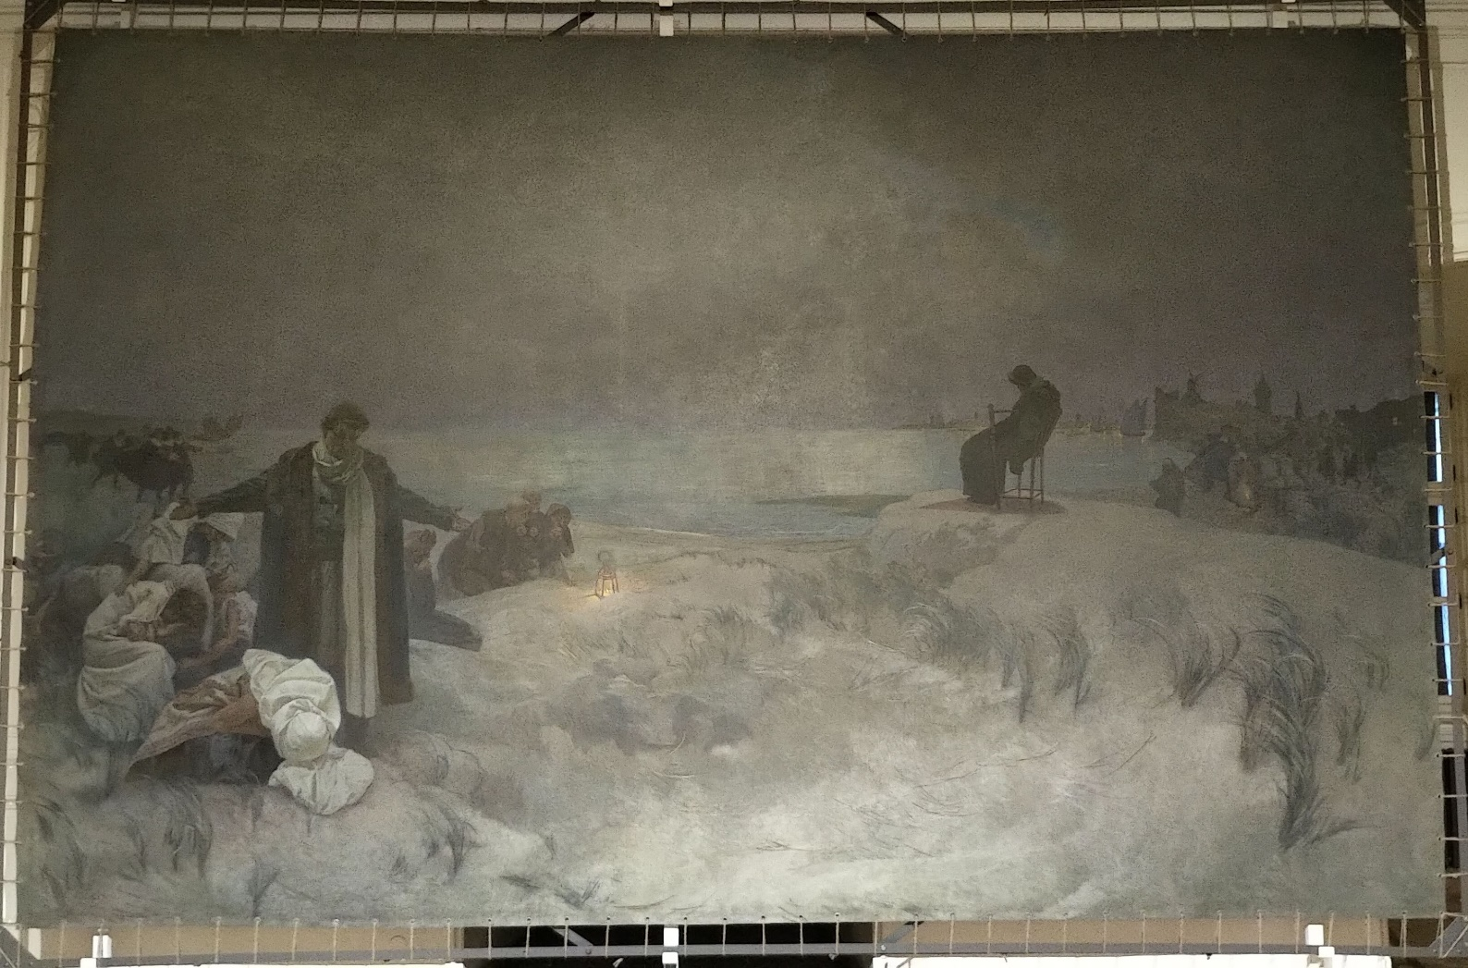
Poslední dny Jana Amose Komenského v Naardenu. Plamínek naděje.

Slide 24
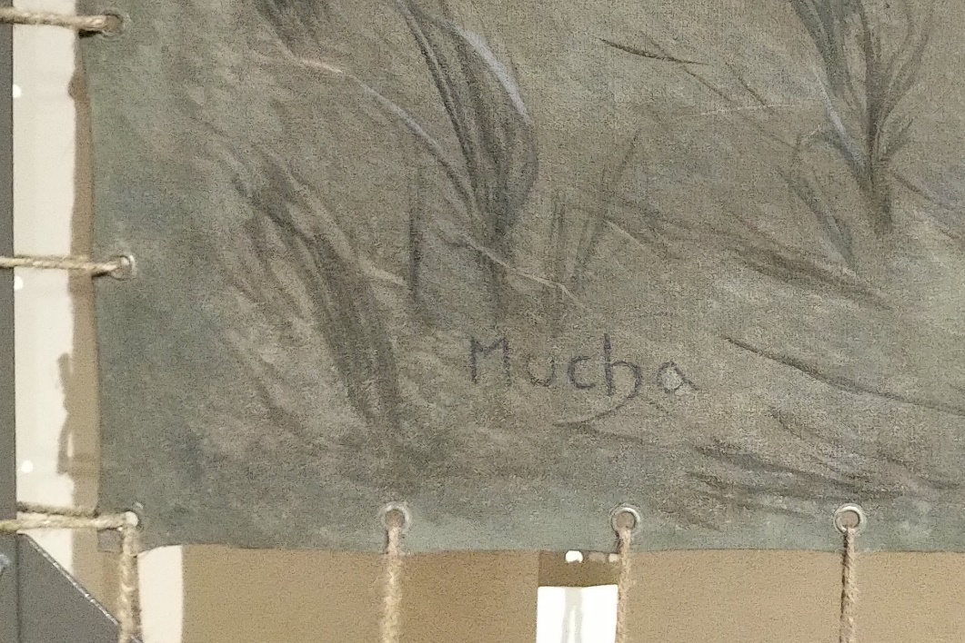
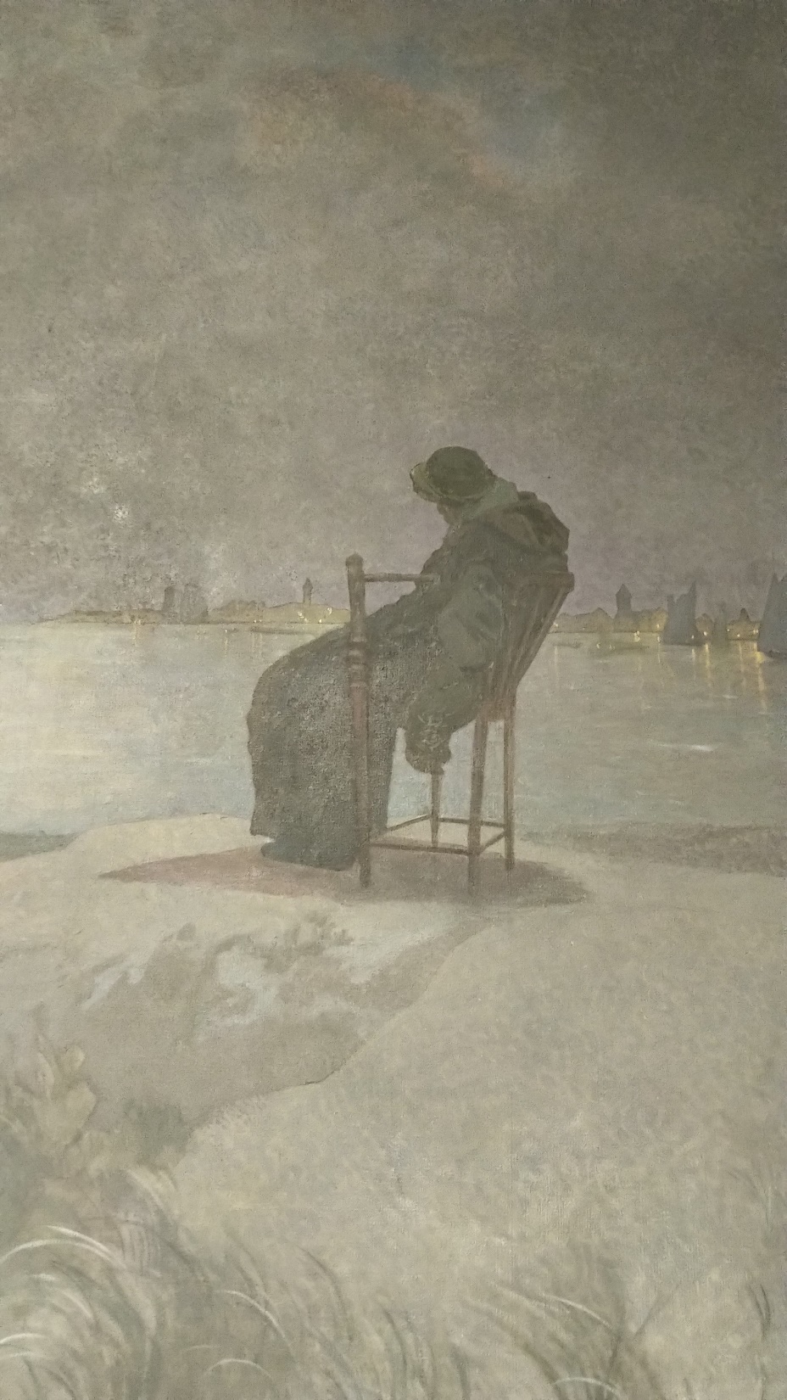
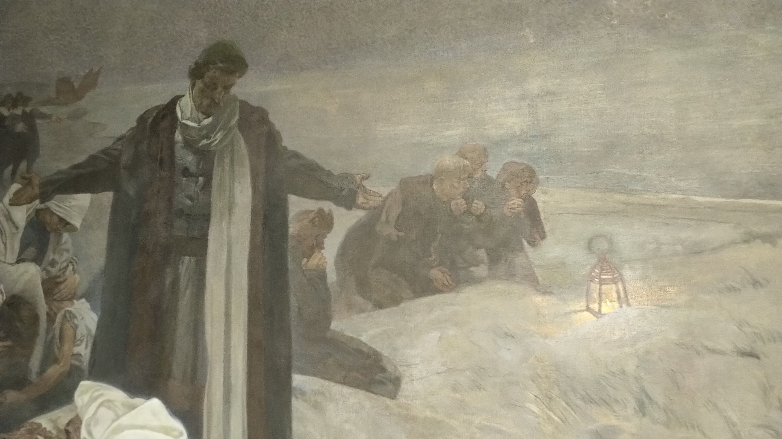

Slide 25
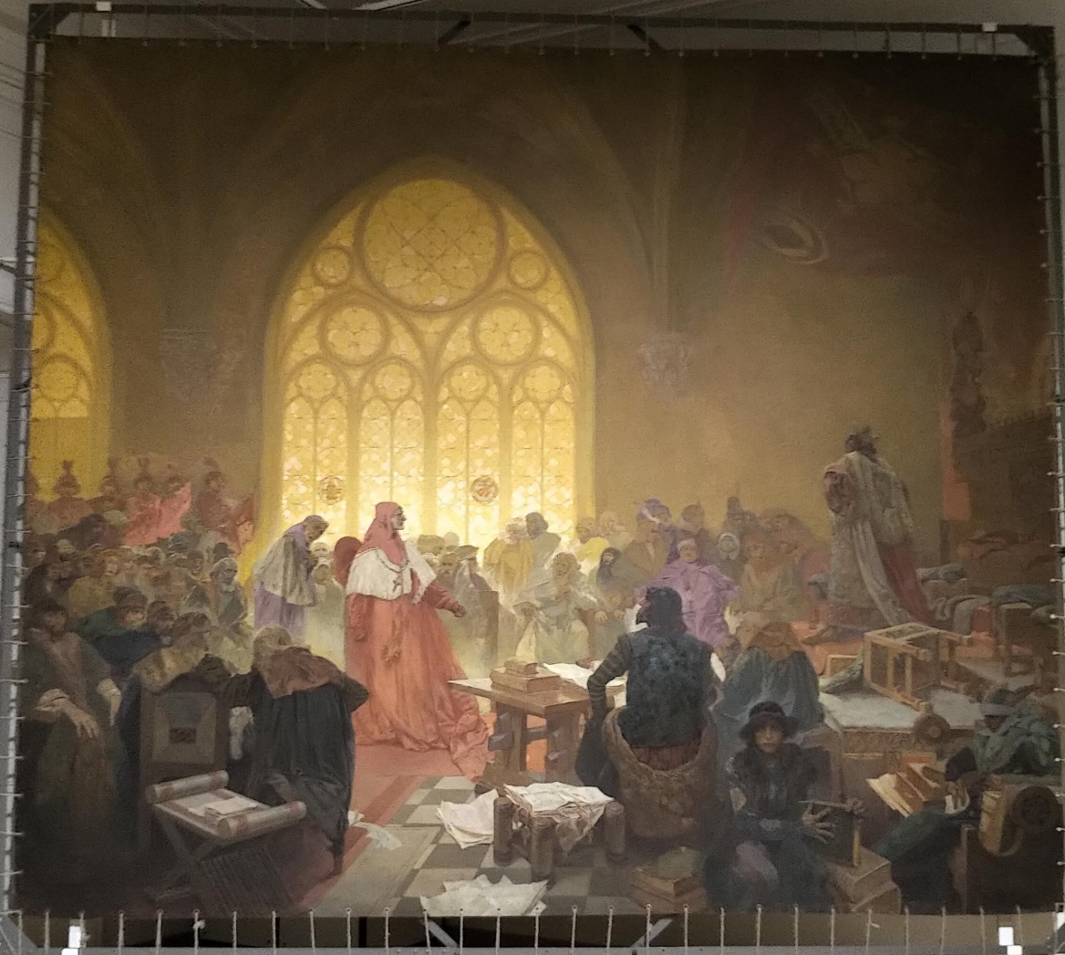
Husitský král Jiří z Poděbrad a Kunštátu. Zápas o autoritu – demokratický král Jiří a teokratický Řím

Slide 26
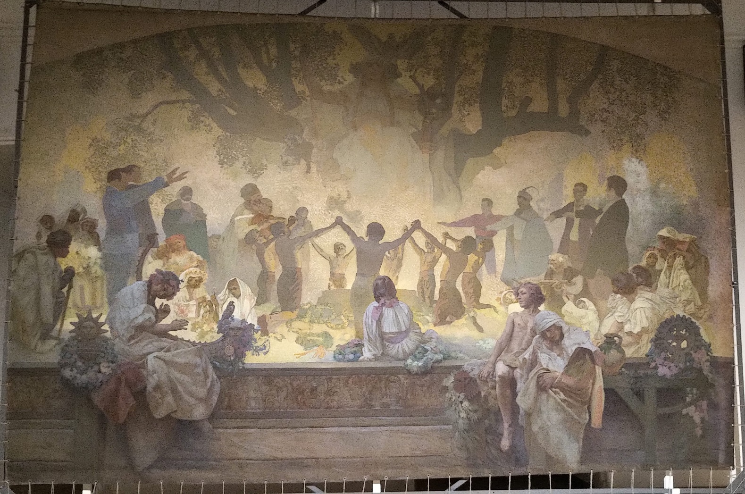
Přísaha omladiny pod slovanskou lípou.
Slovanské obrození.

Slide 27
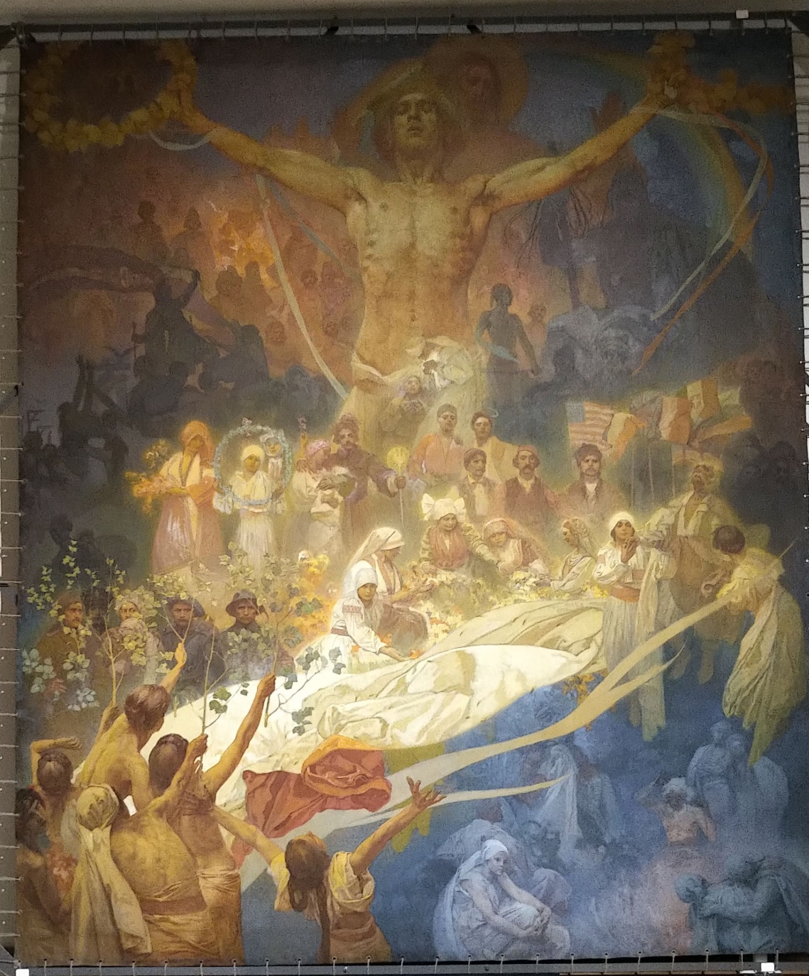
Apoteóza dějin Slovanstva.
Slovanstvo pro lidstvo!

Slide 28
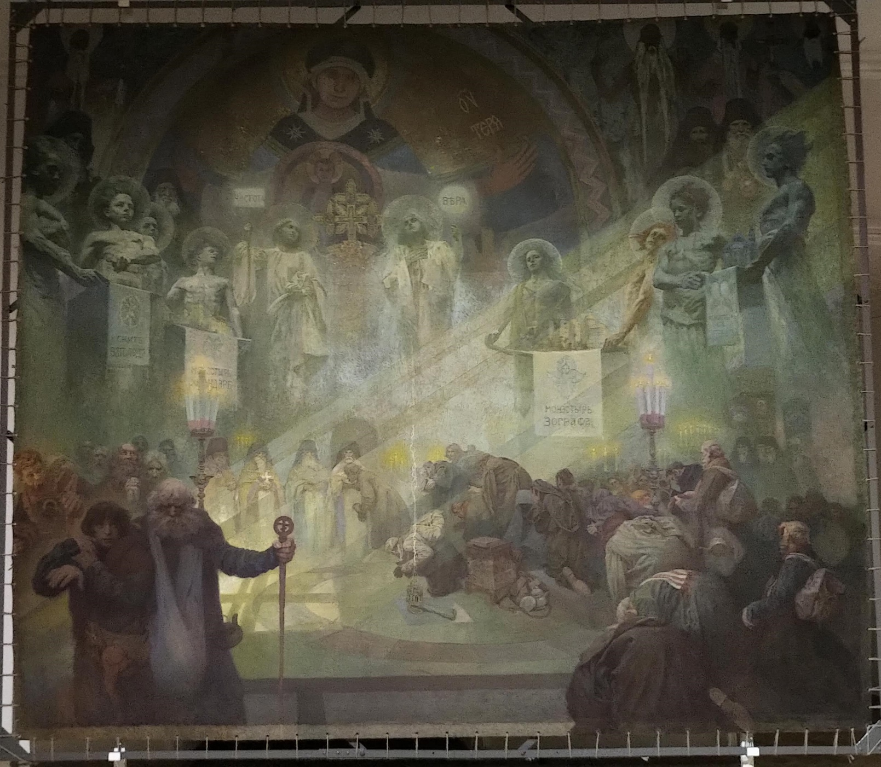
Svatá hora Mont Athos. Vatikán pravoslaví.

